Slide 1

ÉLITE MARCIAL
El diario de entrenamiento para las artes marciales hispanohablantes.

Slide 2
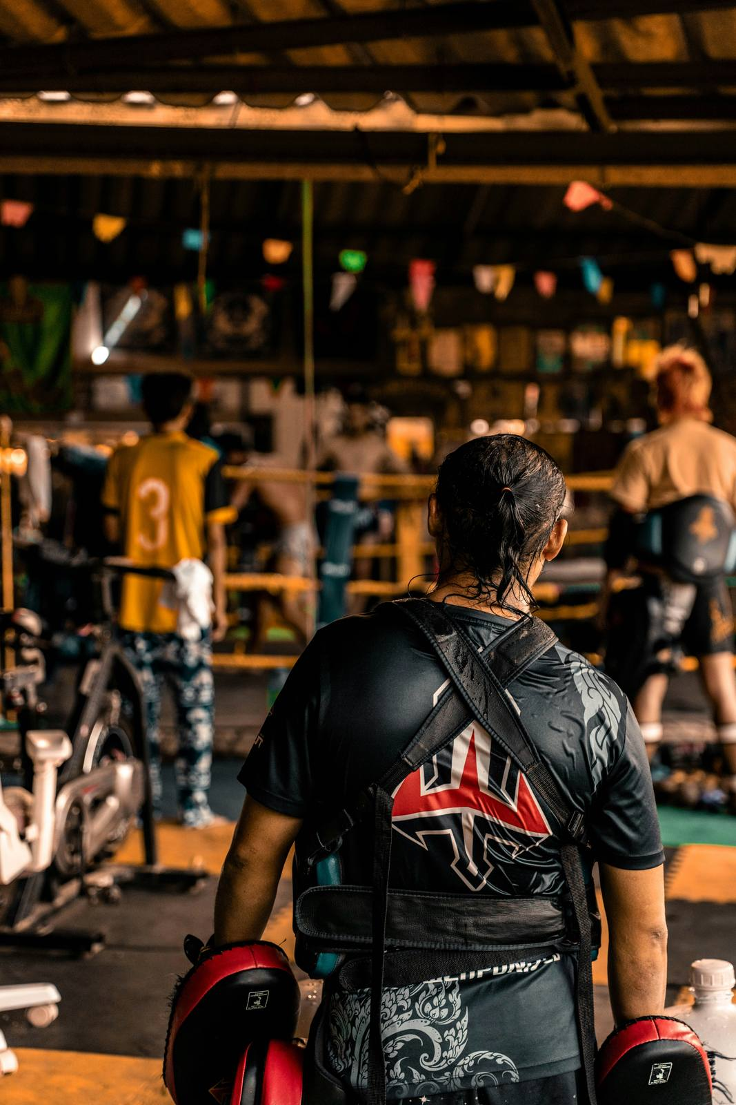
¿Con qué tan cansado estás durante los últimos tres meses?

Slide 3
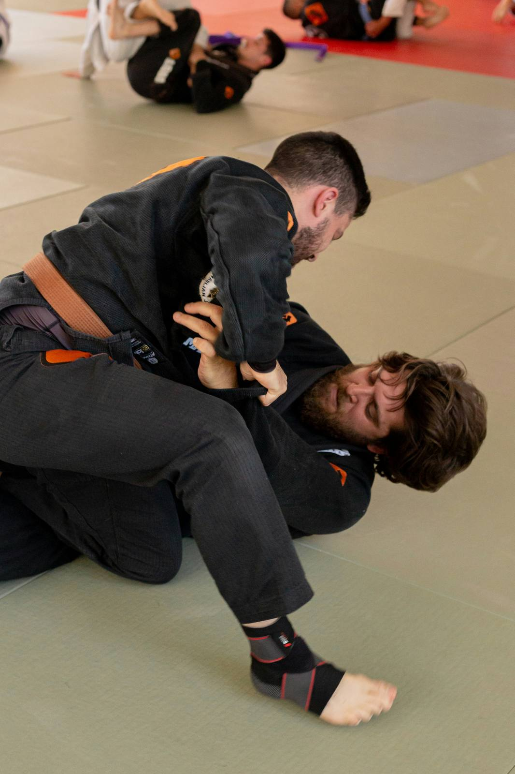
¿Sabes realmente cuántas técnicas has procesado en un año?

Slide 4
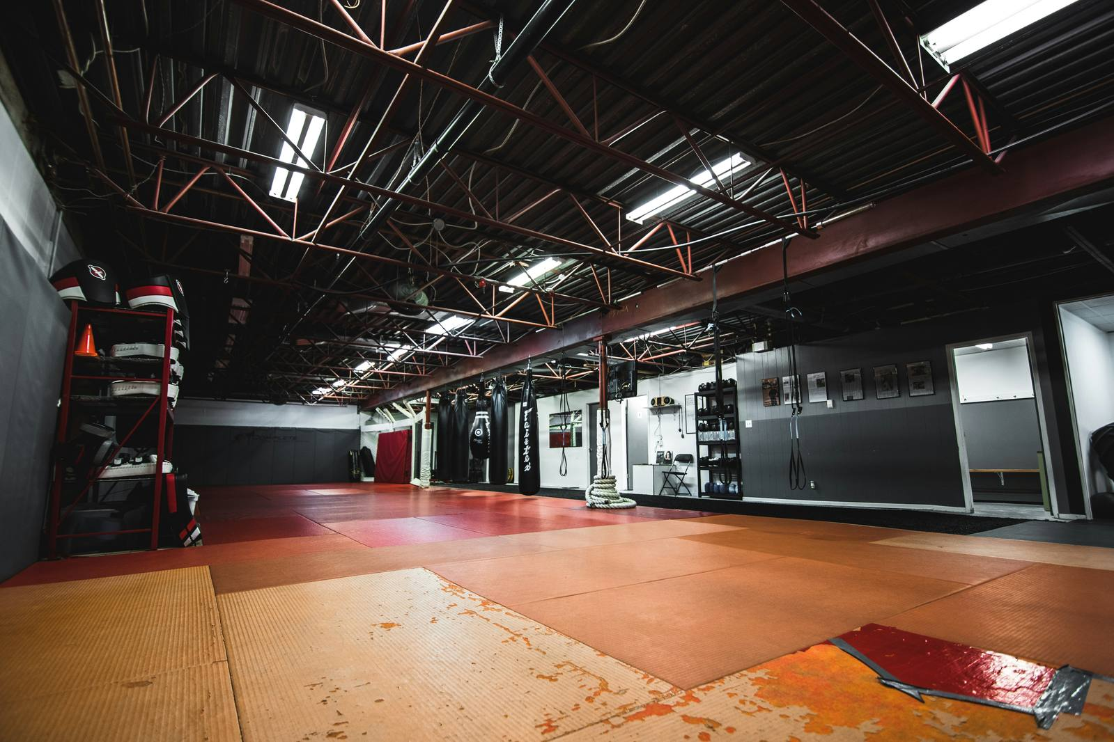
¿Recuerdas qué técnicas trabajaste este último mes?

Slide 5

// EL PROBLEMA
Lo que no registras, no existe.

Slide 6
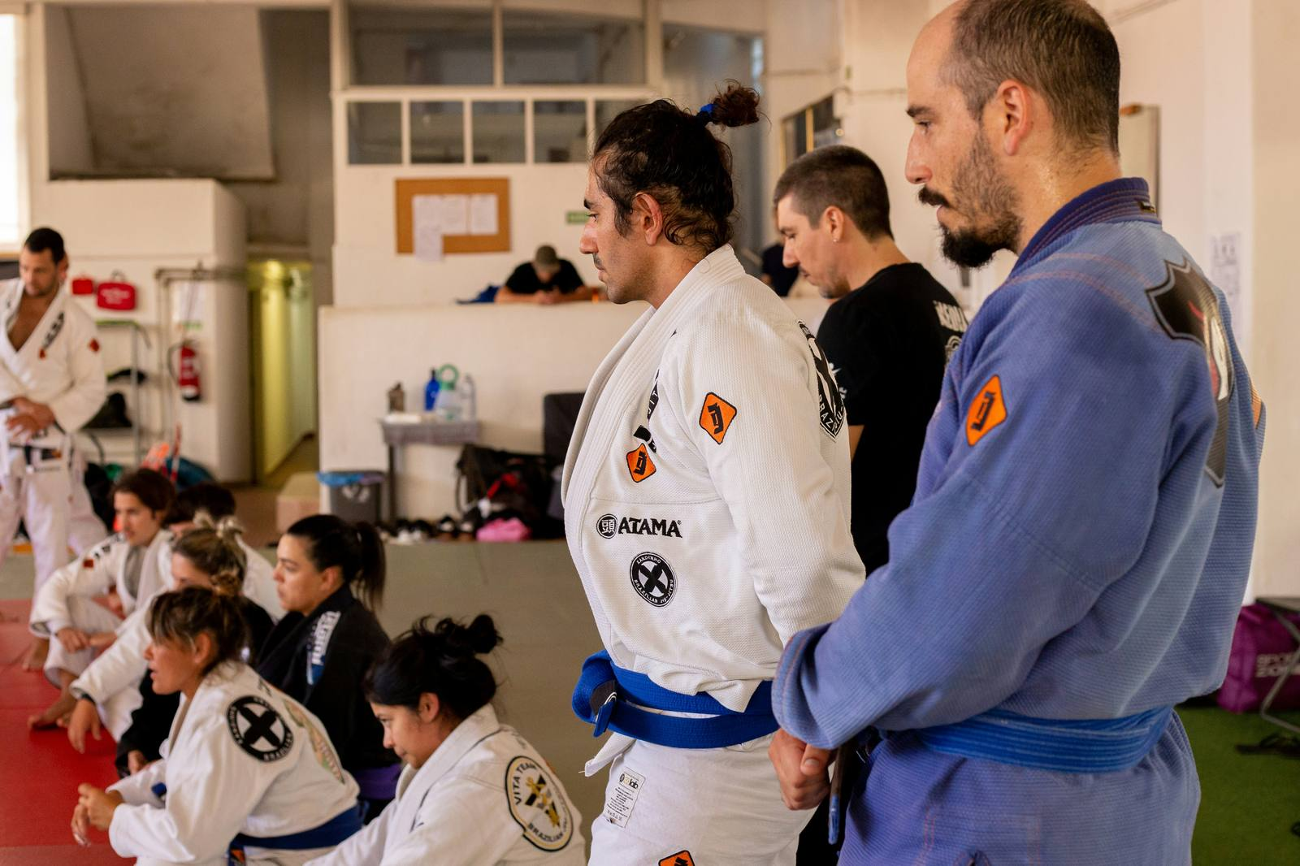
GRATIS PARA TODO ATLETA
Creamos Élite Marcial.
El primer diario de entrenamiento serio, en español, para todo tipo de arte marcial.

Slide 7
// EL CONTEXTO
La competencia existe. Pero no está para todos.
✗
De pago desde el día uno
Barrera de entrada — el atleta no prueba, no adopta
✗
Especializada en un solo deporte
BJJ, boxeo o MMA por separado — el mundo marcial es más amplio
✗
En inglés, para otro mercado
Sin localización real para el hispanohablante
✗
Coach y atleta desconectados
WhatsApp, Excel y hojas sueltas — sin integración real

Slide 8
// NUESTRA RESPUESTA
Nosotros lo resolvemos.
◆
Gratis para el atleta, siempre
Sin límite de tiempo ni funciones — la adopción masiva es el objetivo
◆
Todas las artes marciales
BJJ, MMA, Striking, Grappling, Prep. Física — un solo lugar
◆
En español, para nuestro mercado
Construido desde dentro del mundo marcial hispanohablante
◆
Coach y atleta en una sola plataforma
Datos en tiempo real, comunicación privada, todo centralizado

Slide 9
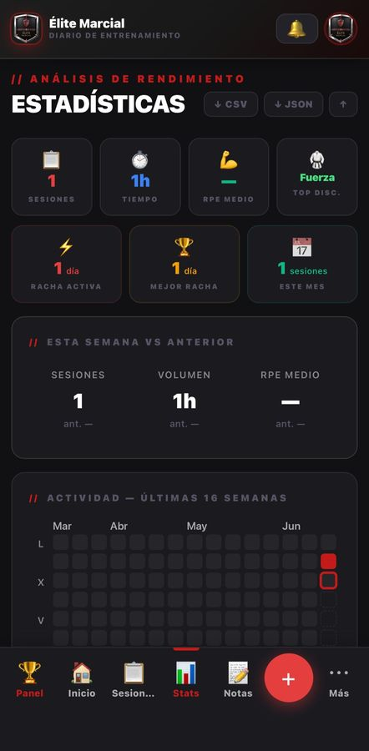
PLAN ATLETA — GRATIS
FASE 01
Para quien
entrena.
◆ Nueva sesión — disciplina, tipo, duración
◆ Intensidad y fatiga — en cada entreno
◆ Técnica del día — nunca se pierde
◆ Lesiones — estado físico en tiempo real
◆ Estadísticas — semana / mes / año
◆ Plan gratuito — siempre, para siempre

Slide 10
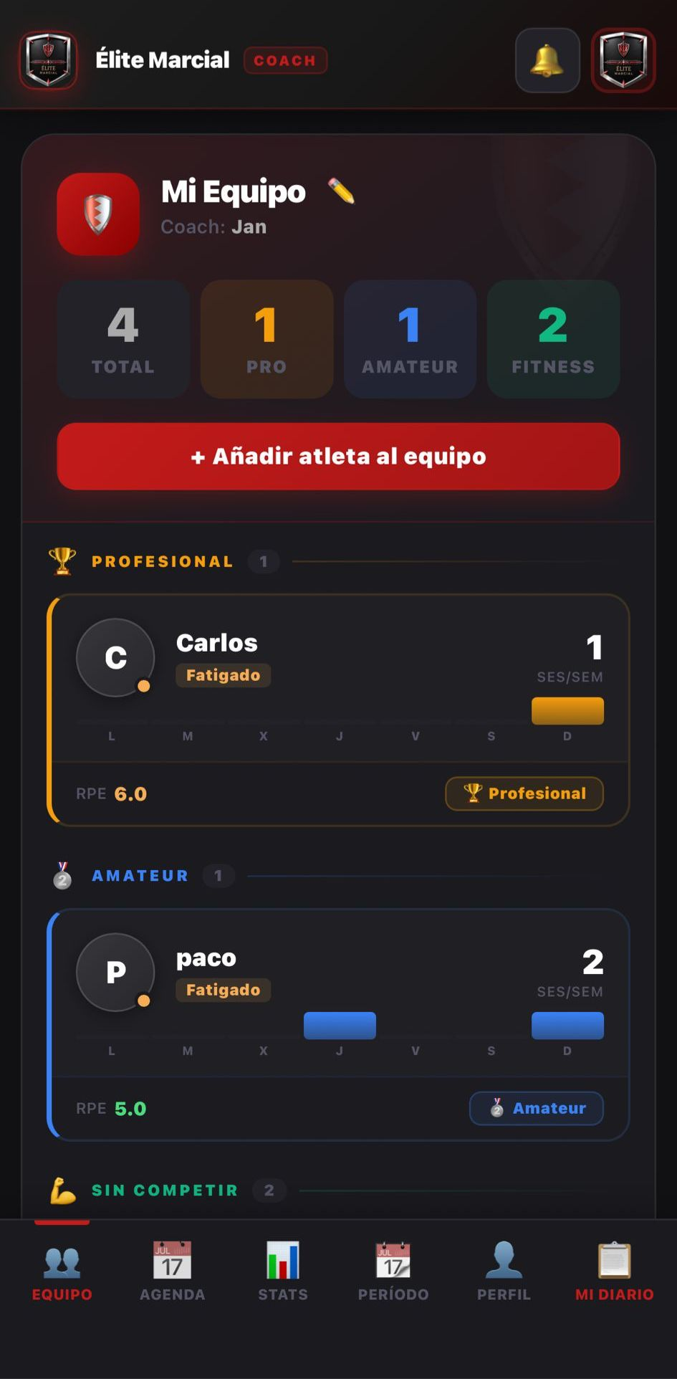
PLAN COACH — MENSUAL / ANUAL
FASE 02
Para quien
dirige.
◆ Panel de equipo — todo de un vistazo
◆ Estado en tiempo real — fatigado, activo, lesionado
◆ Estadísticas individuales — por atleta
◆ Notas privadas — del coach por atleta
◆ Agenda del equipo — y programación
◆ Chat coach ↔ atleta — comunicación directa

Slide 11
SOLO 100 PLAZAS · EARLY BIRD · ACCESO DE POR VIDA
Para quien llega primero.
La app tiene 3 meses y la está construyendo una sola persona. La visión es enorme. El precio de entrada, ridículo comparado con lo que viene.
∞
#1
→
OK
★
Atletas ilimitados
Hablas con quien lo construye
Early access
Onboarding personal
En los créditos
Para siempre
Acceso directo
Antes que nadie
No eres un número
Tu nombre, para siempre
499€
Si tienes 20 alumnos, son 25€ por atleta para toda la vida.
Luego 999€ · Cierra a los 100 fundadores
La pregunta no es si vale — es si llegas primero o después.

Slide 12
// ROADMAP
De cero a infraestructura de las artes marciales.
Atletas gratis
Adopción
Coaches
Ingresos
Mejoras
→
→
→
→
✓ Completada
✓ Completada
◀ Ahora · 2026
○ Visión
Fase 01
Fase 02
Fase 03
Fase 04
El Atleta
El Coach
Expansión
Ecosistema
📓 Diario de sesiones
👥 Panel de equipo
🏫 Distribución en academias
🏆 Academias
⚡ Intensidad y fatiga
🔴 Estado en tiempo real
🔧 App mejorada con feedback
🧠 IA & Análisis
🎯 Técnica del día
📈 Estadísticas por atleta
🥊 Más deportes y disciplinas
📱 App Nativa
🩺 Control de lesiones
📝 Notas privadas
💶 Primeros ingresos
⚙️ Gestión
📊 Estadísticas personales
📅 Agenda del equipo
🌎 Comunidad hispanohablante
🥋 Coach Pro
🆓 Plan gratuito
💬 Chat coach ↔ atleta
💪 Prep. Física
Aquí es donde tú entras.

Slide 13
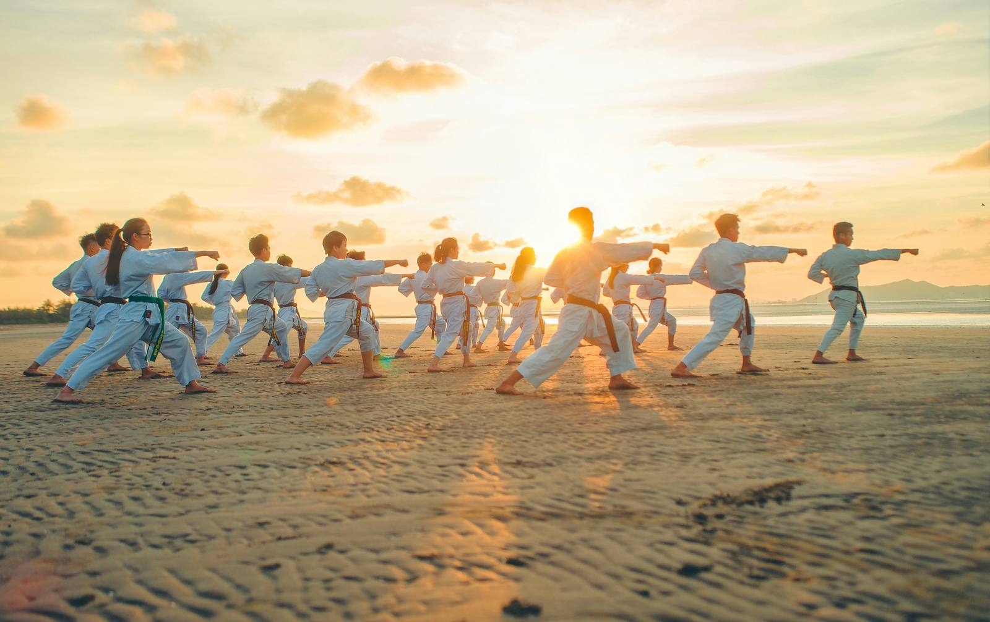
Las artes marciales merecen herramientas a su altura.
ÉLITE MARCIAL
elitemarcial.com

